Slide 1
Soluções em Revestimentos para Ambientes Desafiadores
Alexandre Pereira

Slide 2
AGENDA
AEROSSOL
TECNOLOGIA
CARACTERÍSTICAS E BENEFÍCIOS
APLICAÇÃO
PFP - OBJETIVO
CARACTERÍSTICAS DO AÇO
PARÂMETROS DE PROTEÇÃO PFP
CHARTEK 7E
CONSIDERAÇÕES FINAIS

Slide 3
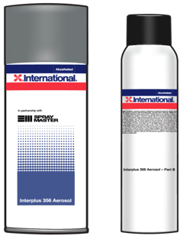
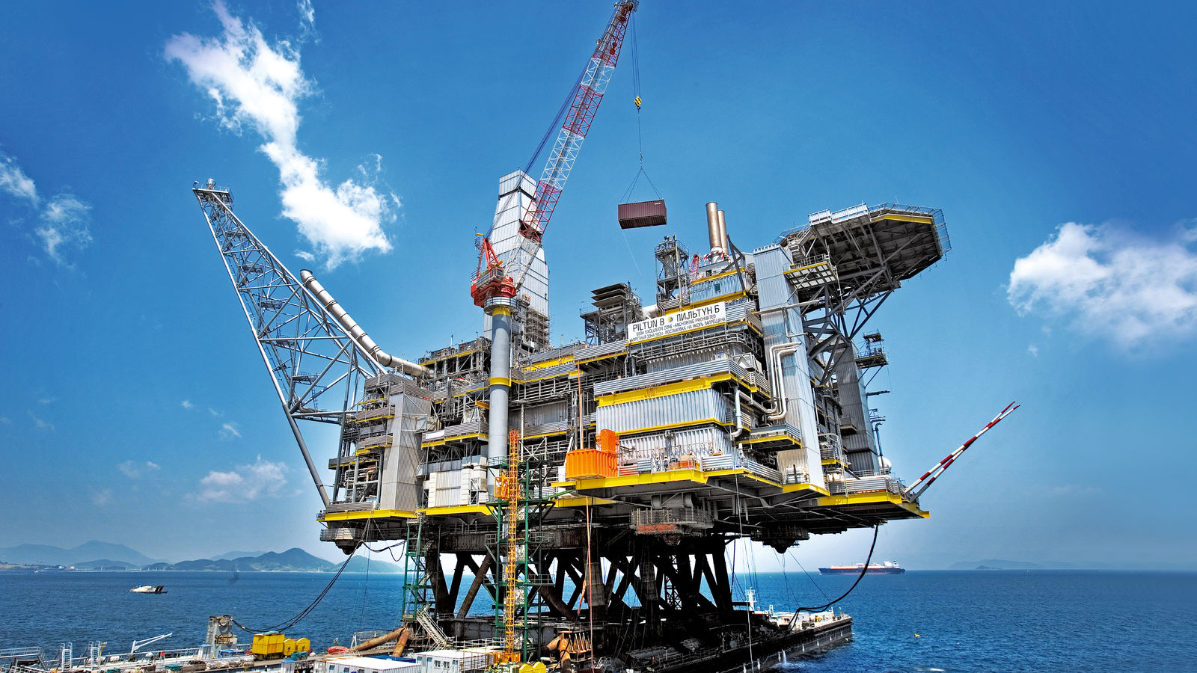
SISTEMA AEROSSOL

Slide 4
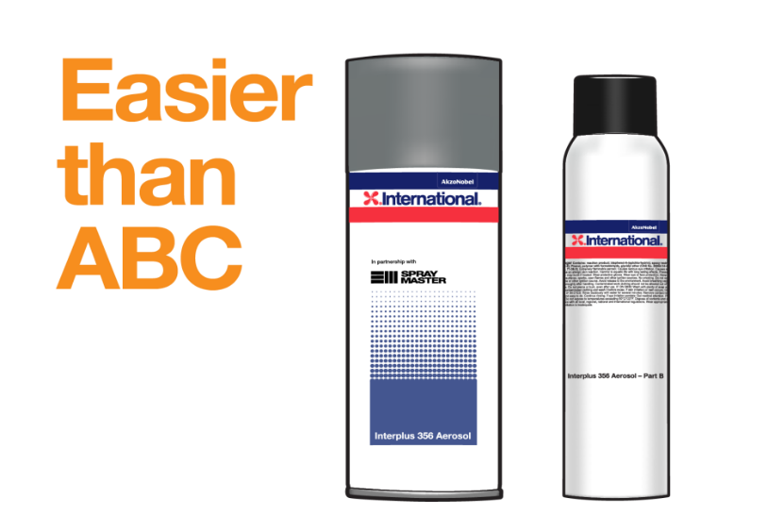
SISTEMA AEROSSOL
in partnership with
Oferece os mesmos revestimentos de proteção da International® em Aerossol de forma fácil de usar.

Slide 5
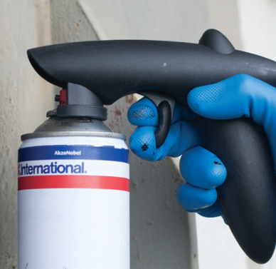
SISTEMA AEROSSOL
Ganho de produtividade
Sem fracionamento
Baixo custo de logística
Agilidade na aplicação
Sustentabilidade
Excelente acabamento
Facilidade de aplicação

Slide 6
SISTEMA AEROSSOL
Características & Benefícios
Os benefícios deste sistema de aplicação em até 1m² em relação a aplicação rolo e trincha.
Ex. Interzone 954 | Rolo e Trincha | Interzone 954 Aerosol
Economia de tempo e custo de mão de obra | 5 x 100µm 8h de secagem para repintura a 25ºC | >500µm Em uma aplicação
Mistura | 3,6L em pequeno reparo. Risco de mistura errônea e desperdicio de tinta. | 300ml, sem necessidade de fracionamento e sem desperdício
Acabamento (estética) | Rolo e trincha | Spray

Slide 7
SISTEMA AEROSSOL

Slide 8
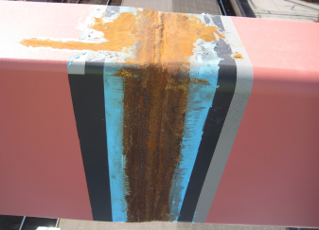
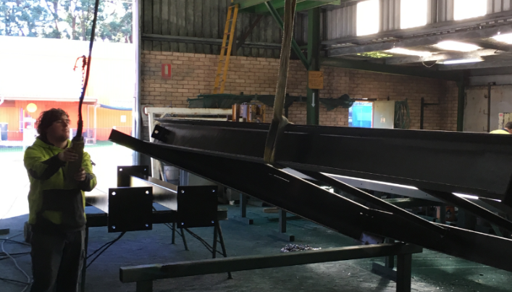
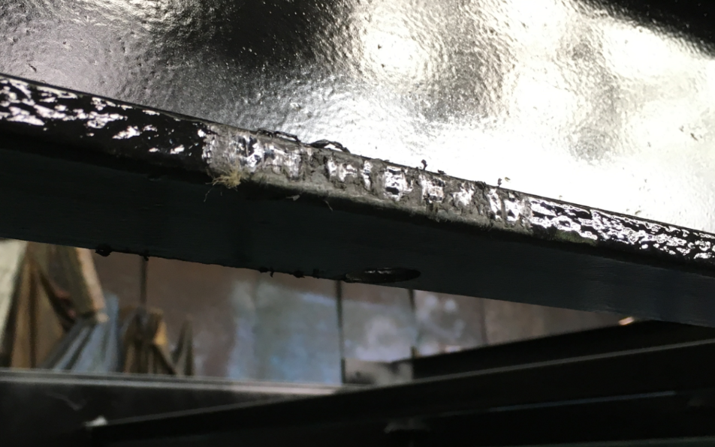
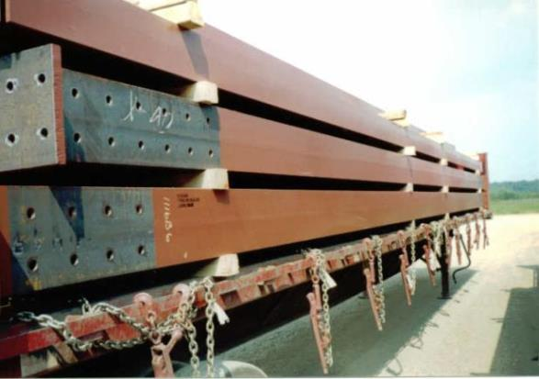
SISTEMA AEROSSOL
Novas Construções

Slide 9
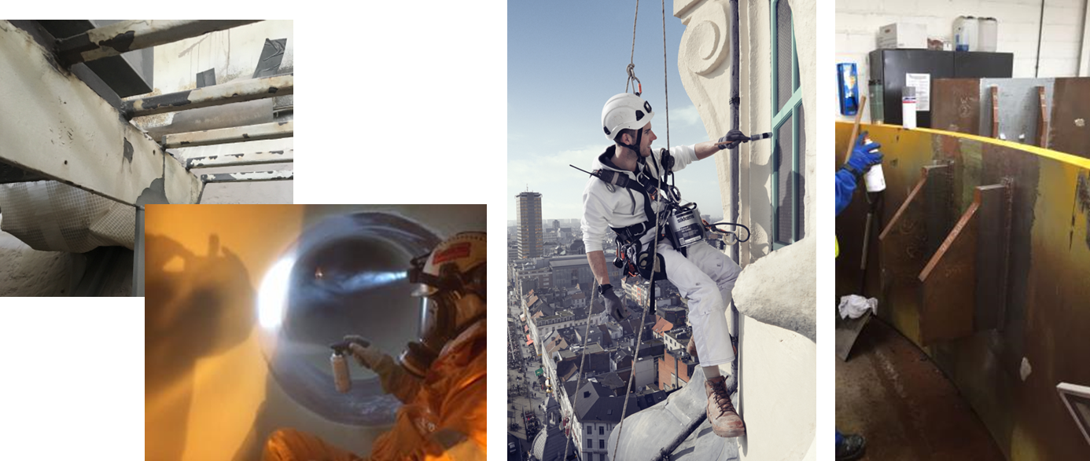
SISTEMA AEROSSOL
Manutenção & Reparo

Slide 10
SISTEMA AEROSSOL
Aumentando a Produtividade
Uma série de desafios (danos de transporte; soldagem; dificuldade ao acesso; restrição de equipamentos, métodos de aplicação e quantidade de material) dentro do segmento de M&R e NB são encontrados devido à procura contínua de redução de custos, tempo do projeto e aumento da produtividade.

Slide 11
SISTEMA AEROSSOL
Sistema de Aplicação

Slide 12
SISTEMA AEROSSOL
Sistema de Aplicação

Slide 13
SISTEMA AEROSSOL
Boletins Técnicos

Slide 14
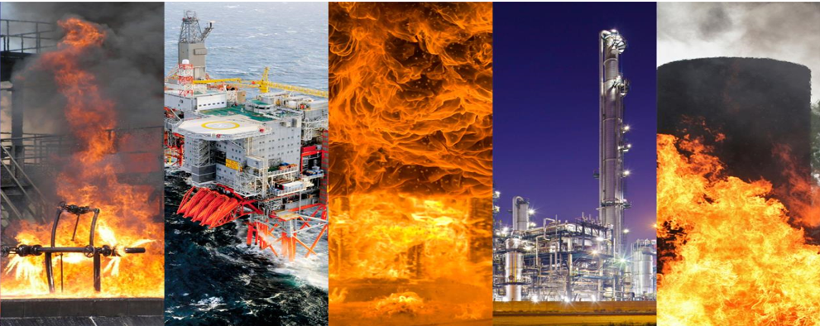
PFP
Passive Fire Protection

Slide 15
PFP
Passive Fire Protection
O termo Proteção Passiva contra Fogo refere-se a quaisquer medidas de proteção contra incêndio, tais como:
Barreira ou componente estrutural;
Sistema fixo;
Coberturas ou revestimentos especiais.
Sem acionamento manual ou automático!

Slide 16
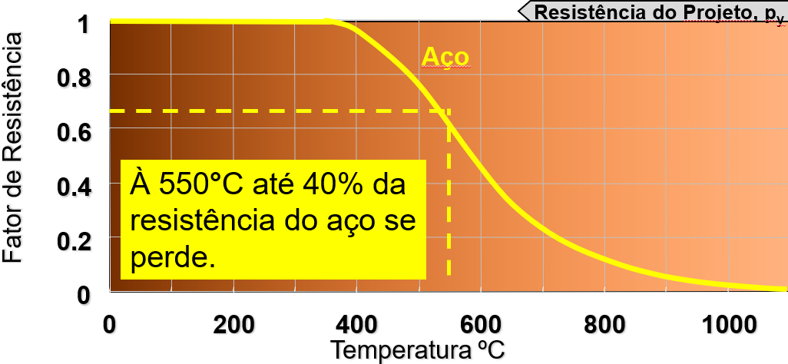
PFP
Passive Fire Protection
O aço estrutural sofre uma redução significativa em sua resistência quando é submetido em altas temperaturas.

Slide 17
PFP
Passive Fire Protection
Funcionamento da proteção passiva

Slide 18
PFP
Passive Fire Protection

Slide 19
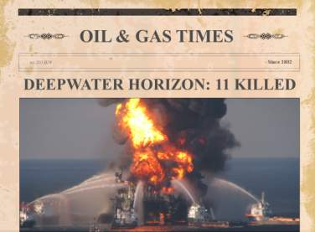
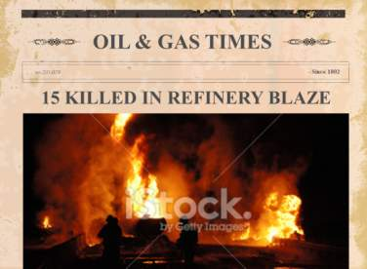
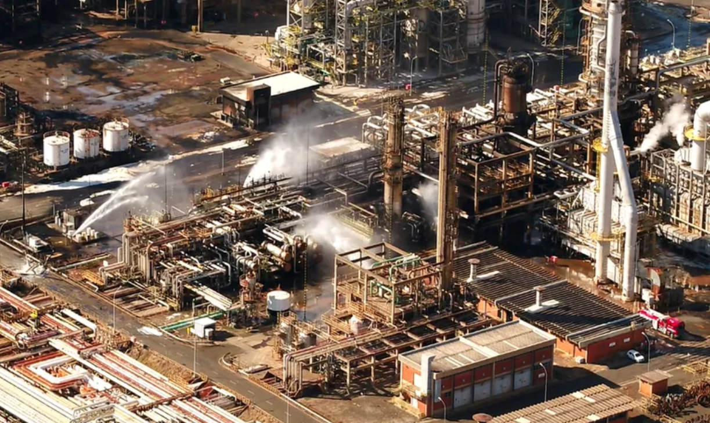
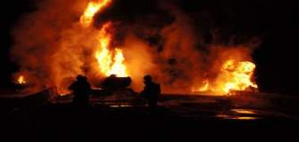
PFP
Passive Fire Protection
Desde então, o desempenho para PFP permaneceu crítico para a vida daqueles que trabalham nos locais mais perigosos do planeta.
REPLAN

Slide 20
PFP
Passive Fire Protection
Parâmetros
Tipo de fogo;
Situação de fogo;
Fire rating (TRRF)
Temperatura crítica do aço;
Caracterização das estruturas;
Órgãos certificadores x Certificação;
Fluxo de calor;
Resistência à explosão.

Slide 21
40 anos de desempenho em todos os ambientes
Chartek
(Epóxi Intumescente)
Sistemas inovadores eficientes com custo reduzido
Linha de revestimentos epóxi intumescente de PFP mais completa do mundo.

Slide 22
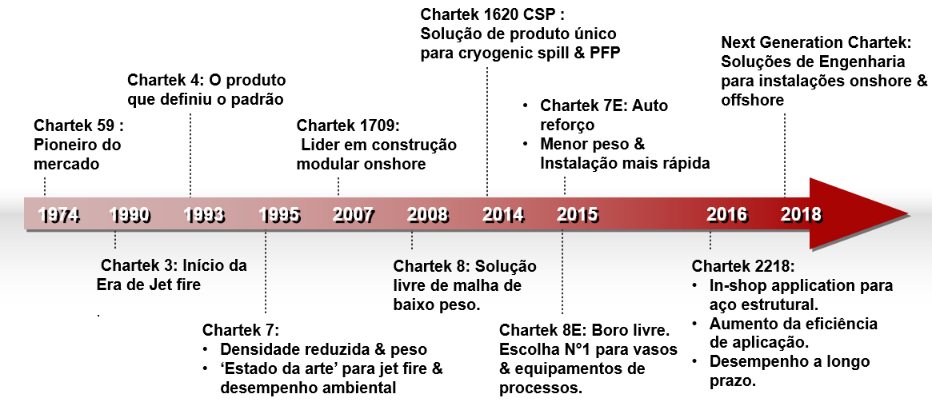
PFP
Passive Fire Protection
Chartek - Linha do Tempo

Slide 23
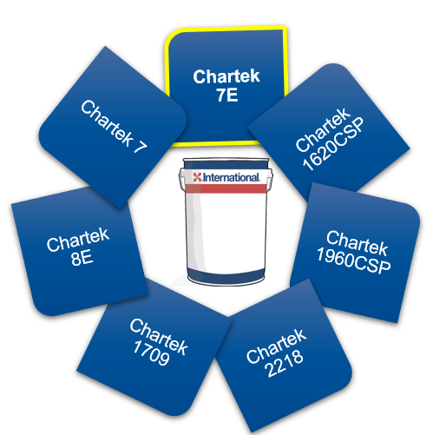
PFP
Passive Fire Protection

Slide 24
PFP
Passive Fire Protection
Chartek 7E é uma tecnologia auto-reforçada, para simplificar a metodologia de aplicação, fornecendo desempenho de fogo a todos os tipos de incêndio e proteção anticorrosiva, durante toda a vida útil do ativo.

Slide 25
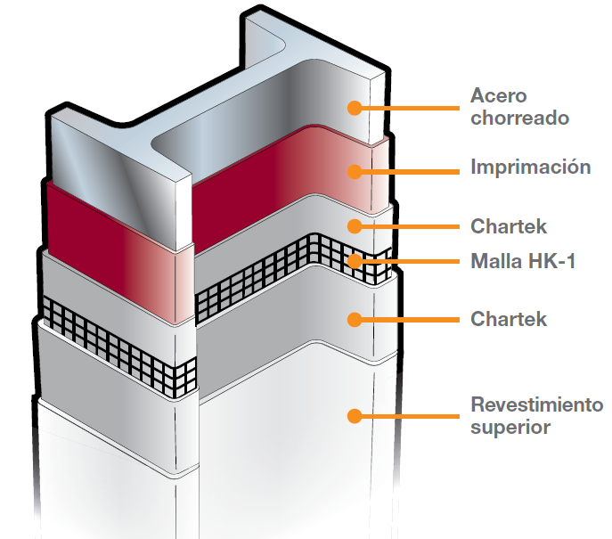
PFP
Passive Fire Protection

Slide 26
PFP
Passive Fire Protection
Herança da tecnologia do Chartek 7;
Patente na tecnologia de aditivo, referente ao modo estabilização da Intumescência;
Redução no peso instalado (até 60%);
Baixa absorção de água;
Excelente desempenho - Pool e Jet fire.
NORSOK Testing – M-501 Rev.6, Sist.5A;
Aprovação: LR e DNV;
Pool Fire (certificação): até 2 horas;
ISO 22899 Jet Fire (certificação) - até 2 horas;
Resistência à sobrepressão de explosão até 4bar.

Slide 27
PFP
Passive Fire Protection
Aplicações
MEMBROS DE ESTRUTURAS
FIREWALLS AND DECKS
VASOS
TUBULAÇÕES E SISTEMAS DE CONTROLE

Slide 28
PFP
Passive Fire Protection
Aplicações
TORRE / RISER BAY - Proteção até 120 MINUTES
ÁREAS DE PROCESSO / ESTRUTURAS DE AÇO PRIMÁRIAS
VASOS CRÍTICOS DE ÁREA DE PROCESSO E TUBULAÇÕES
DIVISÕES DE INCÊNDIO E EXPLOSÃO
CASARIA / ACOMODAÇÃO
ESTRUTURAS DE ROTAS DE FUGA

Slide 29
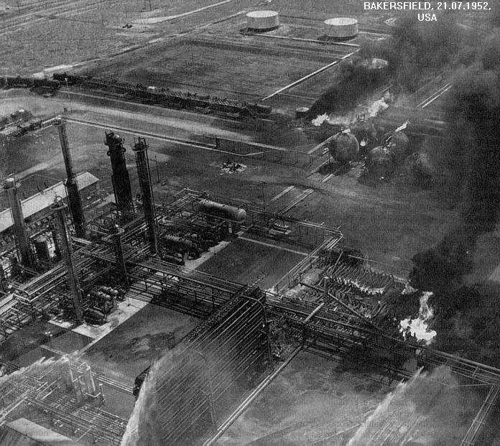
PFP
Passive Fire Protection
Aplicações
EDIFÍCIOS / SALAS DE CONTROLE
ESFERAS
BASES / SUPORTE DE ESFERAS
TUBULAÇÕES DE PROCESSO
COLUNAS DE DESTILAÇÃO
SUPORTE DE TUBULAÇÕES
AÇO ESTRUTURAL / PIPE RACK

Slide 30
CONSIDERAÇÕES
Ganho de produtividade em manutenção
Redução no custo de mão-de-obra e do projeto
Ambiente mais sustentável
Baixo custo de logística
Simplificação no método de aplicação
Soluções para desafios: #Aerossol & #Chartek 7E
Tecnologia e Performance
Inovar e Liderar para Dominar

Slide 31
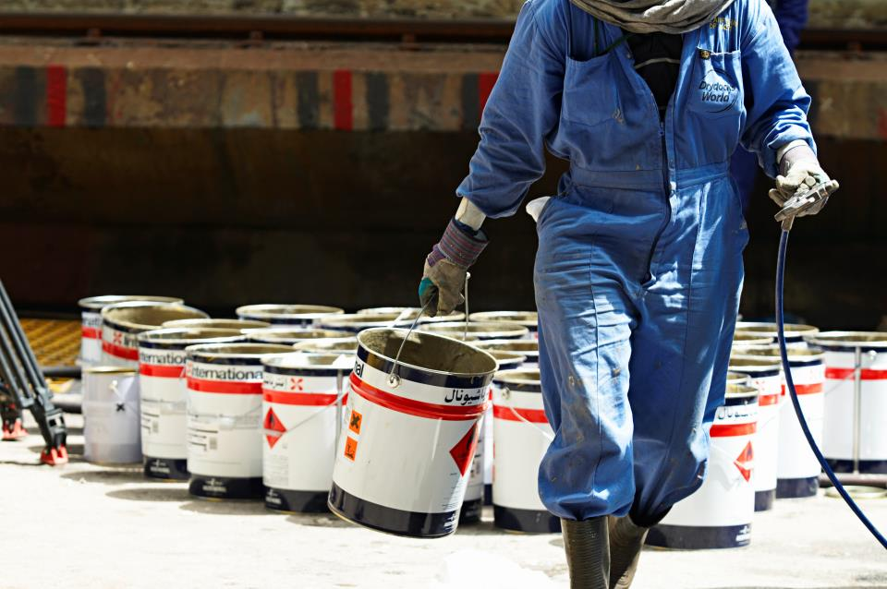
Obrigado pela atenção de todos!
Contato:
PereiraAlex@akzonobel.com
(11) 99899-5231

